Slide 1
TÓPICOS ESPECIAIS EM COMPUTAÇÃO II - A
João Vitor Veronese Vieira
FILTRAGEM DE DADOS EM UMA TELA DE CONSULTA
Erechim, 02 de Dezembro de 2017.
(https://github.com/joao-vieira/Tutorial_FiltragemDeDados)

Slide 2
Introdução
Basicamente, este tutorial vai demonstrar como criar uma tela de listagem ( contendo todos os estados do Brasil) e fazer com que um filtro possa ser aplicado sobre esses resultados.
Este filtro consistirá de um campo texto acima da tabela, que filtrará os resultados conforme uma nova letra for digitada.

Slide 3
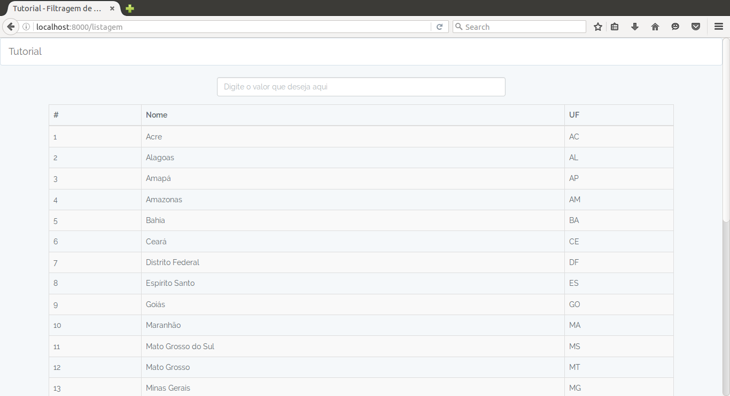
Introdução

Slide 4
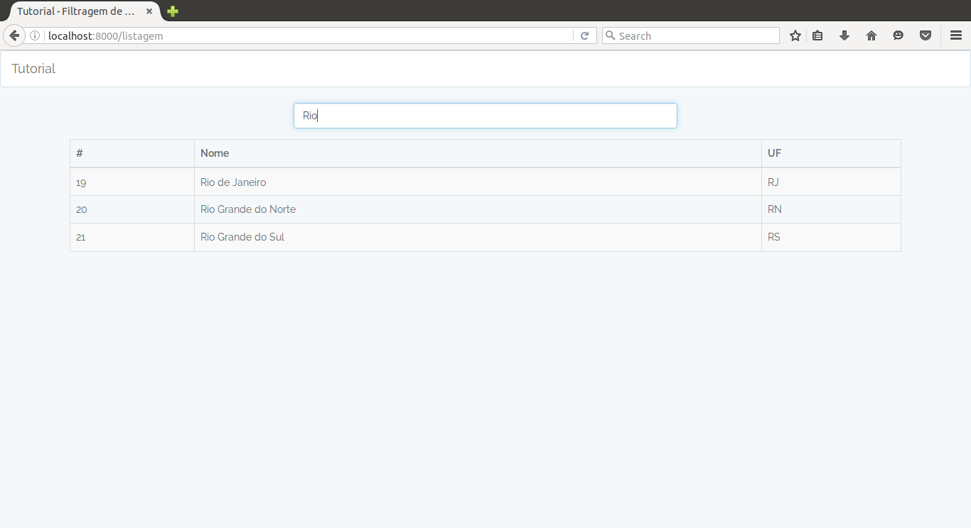
Introdução

Slide 5


Introdução
Pontos Importantes:
  Este tutorial considera que o ambiente propício para o desenvolvimento de uma aplicação Laravel já esteja configurado (inclusive conexão com Banco de Dados).
  Este tutorial foi feito no sistema operacional Linux, portanto, qualquer diferença de detalhes deve ser ignorada.
  Quando o tutorial referenciar a aplicação Terminal, pode-se entender cmder (para Windows).

Slide 6
Introdução
Criando o Projeto !

Slide 7
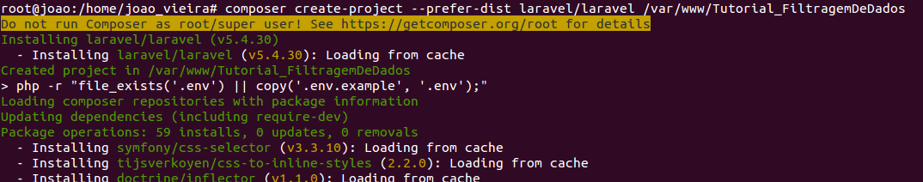
Criando o Projeto
Execute o comando
# composer create-project --prefer-dist laravel/laravel /var/www/Tutorial_FiltragemDeDados

Slide 8
Criando o Projeto
Pronto! A aplicação básica, utilizando o framework Laravel, está criada.
Abra este projeto em um editor de texto de sua preferência. Este tutorial utilizará o Sublime Text 3.

Slide 9
Criando o Projeto
Configurando o Banco de Dados !

Slide 10
Configurando o B.D.
Agora, criaremos um novo modelo, o qual chamaremos de Estados.
# php artisan make:model Estados -m
O parâmetro -m indica que queremos criar uma migração, vinculada ao modelo Estados.

Slide 11
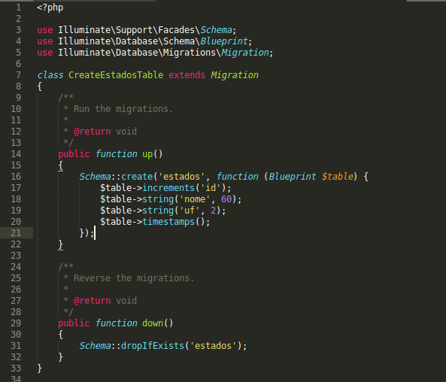
Configurando o B.D.
A migração que acabou de ser criada será alterada. Ao fim da alteração, a classe deve ficar assim:
Caminho:
/database/migrations/<migracao_estados>

Slide 12
Configurando o B.D.
Estados.php (dentro da pasta 'app')
Na classe do modelo que também acabou de ser criado, adicione a seguinte linha:
protected $fillable = ['id', 'nome', 'uf'];

Slide 13
Configurando o B.D.
Para que seja evitado o trabalho de realizar um cadastro dos estados, tendo em vista que o objetivo deste tutorial é realizar a filtragem dos dados, vamos criar uma Seeder (ou semeador).
Toda vez que o nosso banco for criado, utilizaremos um parâmetro a mais que invoca esta “Seeder”, fazendo com que ela “semeie” os registros em nossa tabela.

Slide 14
Configurando o B.D.
Execute o comando
# php artisan make:seeder EstadosTableSeeder

Slide 15
Configurando o B.D.
Acesse o link abaixo e faça download do arquivo EstadosTableSeeder.php:
LINK
O arquivo que você baixou é a Seeder pronta. Copie o conteúdo presente no arquivo e cole na sua própria Seeder, que se encontra em:
/database/seeds/EstadosTableSeeder.php

Slide 16
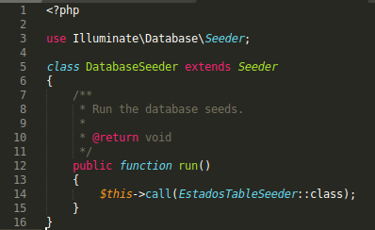
Configurando o B.D.
Agora, só precisamos “mostrar ao Laravel” que esta Seeder deve ser executada sempre que o comando de migração for acionado.
Abra o arquivo DatabaseSeeder.php (/database/seeds/) e o deixe desta forma:

Slide 17
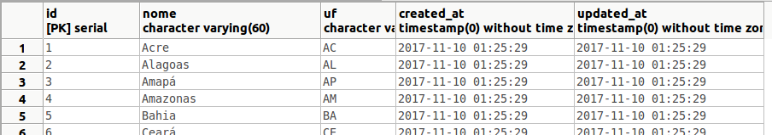
Configurando o B.D.
Depois que tiver feito isso, rode o seguinte comando:
# php artisan migrate --seed
Se todos os passos listados até aqui foram seguidos, o banco escolhido deverá conter uma tabela estados, desta forma:

Slide 18
Configurando o B.D.
Criando a Listagem !

Slide 19

Criando a Listagem
Agora que temos dados suficientes para preencher nossa tabela, vamos criar a listagem dos estados.
Antes de mais nada, vamos facilitar nosso acesso à listagem. Abra seu arquivo welcome.blade.php (/resources/views/welcome.blade.php).
Quase no fim do arquivo (linha 91), adicione:

Slide 20
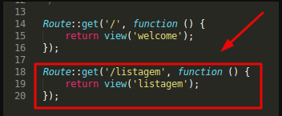
Criando a Listagem
Com isso, fica mais prático acessarmos nossa página de listagem. Porém, precisamos definir a rota desta página.
Acesse seu arquivo web.php, dentro da pasta routes e adicione:

Slide 21
Criando a Listagem
Podemos reparar que nossa rota, ao ser acionada, nos direciona para uma visão ' listagem '.
Porém, ainda não criamos esta visão. Vamos fazer isso agora.
  Crie um novo arquivo dentro de: resources/views/
  Nomeie este arquivo como: listagem.blade.php

Slide 22
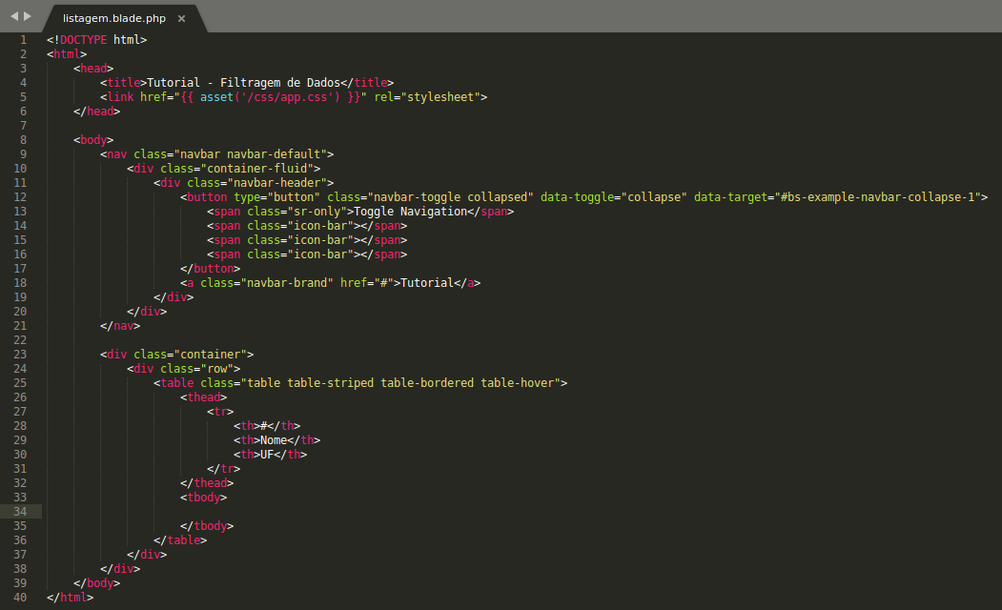
Criando a Listagem
Abra o arquivo de listagem que você acabou de criar.
Deixe o conteúdo dele como na imagem abaixo:

Slide 23
Criando a Listagem
Feito isso, inicie o seu projeto. Acesse o diretório onde ele está localizado e execute:
# php artisan serve
Agora, acesse seu projeto:
http://localhost:8000/

Slide 24
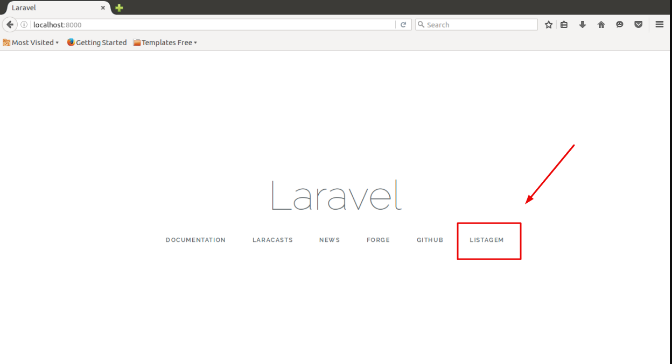
Criando a Listagem
Note que as ações que executamos geraram o seguinte resultado:

Slide 25
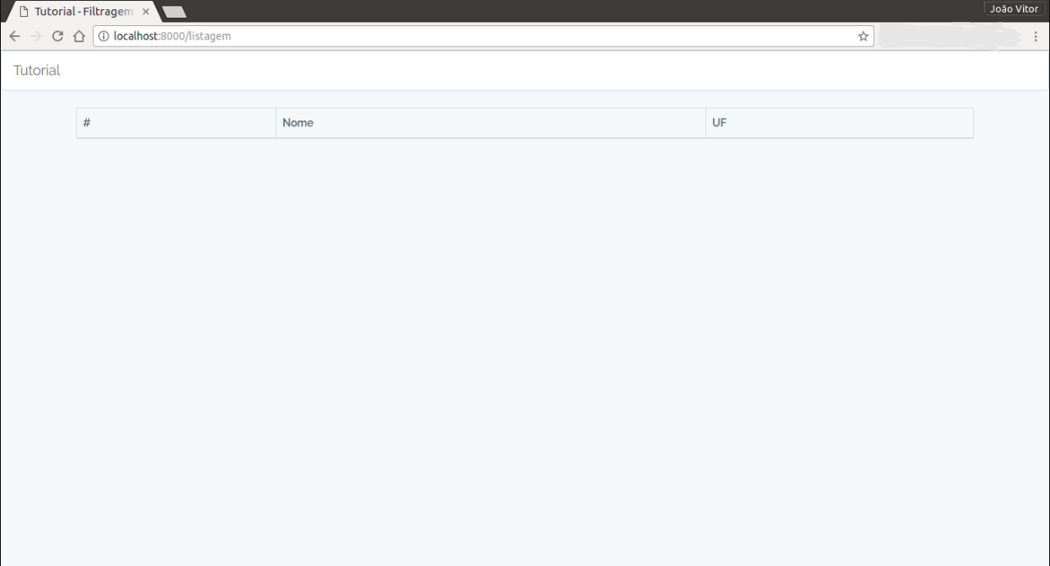
Criando a Listagem
Clique em “Listagem”
Esta é a tela onde iremos filtrar os estados:

Slide 26
Criando a Listagem
Preenchendo a Tabela !

Slide 27
Preenchendo a Tabela
Agora, para que os estados que já estão cadastrados no banco de dados sejam listados, teremos de fazer algumas modificações.
Antes de mais nada, rode o seguinte comando no Terminal:
# php artisan make:controller EstadosController

Slide 28
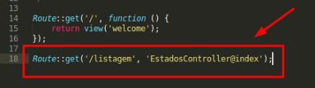
Preenchendo a Tabela
Em seguida, abra seu arquivo web.php (rotas)
No local onde estávamos retornando uma visão, mude o código, tornando-o igual ao que segue abaixo:

Slide 29
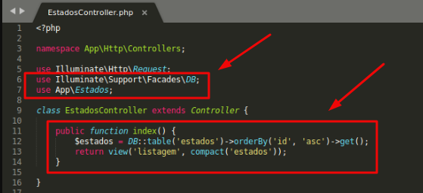
Preenchendo a Tabela
Esta mudança faz com que agora, ao clicar em “Listagem” na tela de boas-vindas, a função index do controlador EstadosController seja invocada.
Deixe seu arquivo EstadosController.php desta forma:

Slide 30
Preenchendo a Tabela
Agora, nossa visão já possui os dados dos estados cadastrados no banco de dados, pois o controlador realizou a consulta e está enviando esses dados até ela
Falta apenas, portanto, mostrar essas informações na tela.
Para isso, abra seu arquivo listagem.blade.php

Slide 31
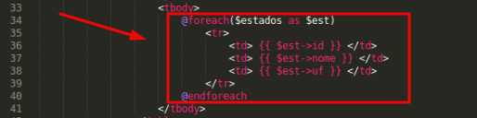
Preenchendo a Tabela
Incremente o seguinte trecho de código neste arquivo :
Agora, vá até o navegador em que a tela de listagem está aberta e atualize a página

Slide 32
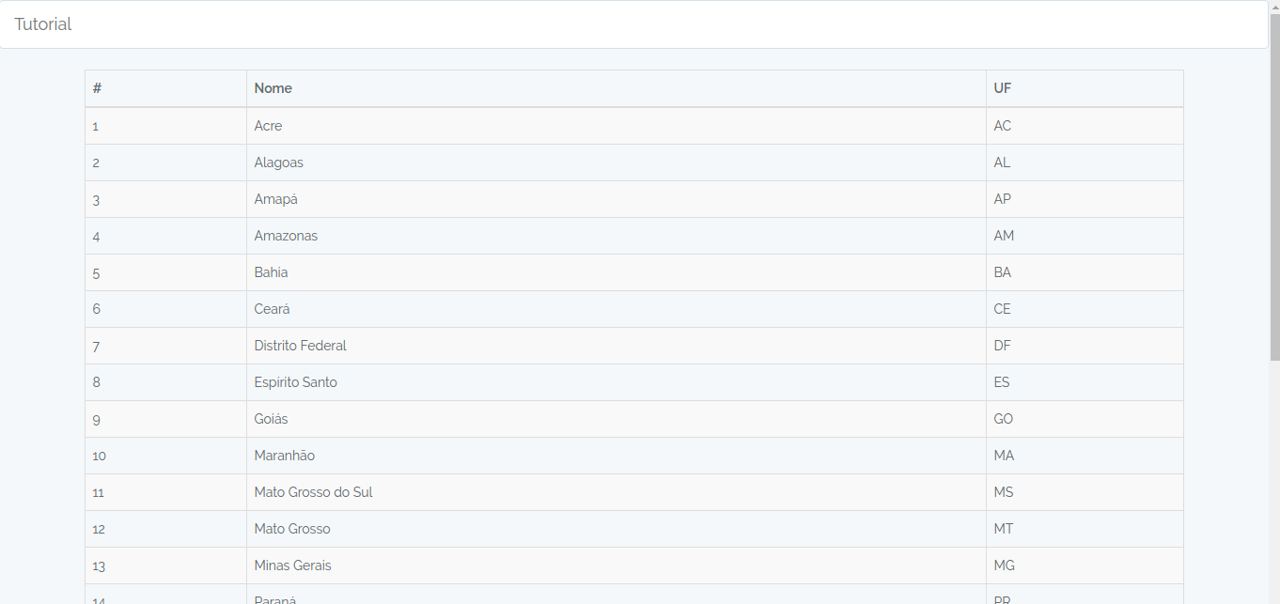
Preenchendo a Tabela
Esta é a tela que criamos até agora:

Slide 33
Preenchendo a Tabela
Criando o Filtro !

Slide 34
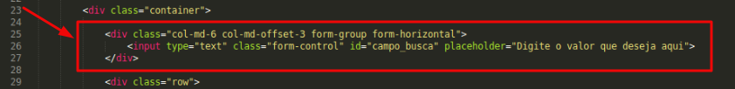
Criando o Filtro
Agora, vamos iniciar a criação da estrutura que irá filtrar os valores presentes em nossa tabela dinamicamente.
O primeiro passo é criar o campo de texto na tela de listagem (listagem.blade.php)

Slide 35
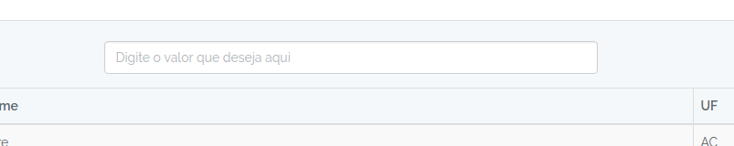
Criando o Filtro
Agora que o campo de texto está criado, vamos construir o código que irá filtrar os estados listados na tabela.
Para realizarmos esta ação, usaremos jQuery e Javascript.

Slide 36


Criando o Filtro
Adicione a propriedade id à tag HTML <tbody> de sua tabela.
No mesmo arquivo, antes da tag </body>, adicione:
É dentro desta tag <script> que escreveremos o código de filtragem.

Slide 37

Criando o Filtro
keyup()
  O método Javascript keyup é disparado quando uma tecla do teclado é pressionada em um local escolhido
  Desta forma, vamos especificar que, quando uma tecla for pressionada dentro do campo de texto que criamos (referenciado pelo seu id), algo será executado:
  Obs: Note que duas linhas foram adicionadas dentro da tag <script> que criamos anteriormente e que “campo_busca” é o id do input que criamos acima de nossa tabela.

Slide 38
Criando o Filtro
Agora, toda vez que uma tecla for pressionada enquanto o cursor estiver dentro do campo de texto que criamos, uma função será executada.
Apenas à título de conhecimento, adicione esta linha dentro da função criada no slide anterior:
console.log(this.value);
Obs: Atualize a página, abra a ferramente de desenvolvedor do navegador (clique em F12 no seu teclado), vá até a aba “Console” e digite algo dentro do campo de texto. Note que this, no comando acima, faz referência ao campo de texto, por isso o valor que você digitar irá aparecer nos “logs” do navegador.

Slide 39
Criando o Filtro
Depois de entendermos a função que estamos criando, caso tenha feito o teste sugerido no slide anterior, apague a última linha adicionada (console.log......).
No lugar desta linha, adicione:
var linhasTabela = $("#corpo_tabela").find("tr").hide();
Obs: Este trecho de código “procura” todas as linhas da tabela de estados quando a função é invocada e as “esconde”. Com isso, após digitado algum parâmetro de filtro no campo de texto, a função mostra apenas as linhas que satisfazem a condição de filtro.

Slide 40
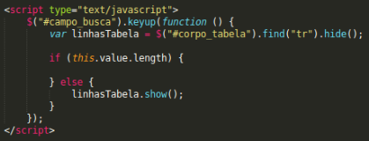
Criando o Filtro
Agora, adicionaremos uma condicional:
  Se existir algum caracter presente no campo de texto, iremos mostrar apenas as linhas que contêm este(s) caractere(s).
  Se não, mostramos todas as linhas novamente (ex: quando o conteúdo do campo de texto for removido).
Nosso método está assim, por enquanto:

Slide 41
Criando o Filtro
split()
  O método split divide um objeto String em um array de strings, separando o conteúdo selecionado através de um parâmetro.
  Em nosso caso, nosso parâmetro será um espaço (caracter em branco).
  Isso será feito para que o filtro se aplique em mais de um registro. Ex: Duas palavras são digitadas e uma palavra aparece em uma linha e a outra em outra linha. Com isso, as duas linhas continuarão sendo mostradas após a filtragem.

Slide 42
Criando o Filtro
Portanto, adicione a seguinte linha dentro do condicional if de nosso método:
  var palavrasChaveBusca = this.value.split(" ");
Esta linha abrange a explicação contida no slide anterior.
Por fim, vamos percorrer todas as palavras digitadas no campo de texto com o método $.each, do jQuery.

Slide 43
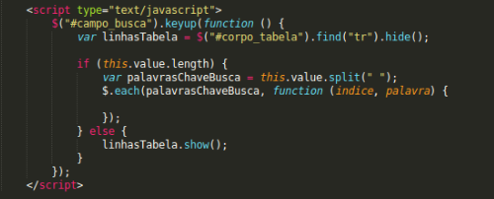
Criando o Filtro
Para meios de comparação, nosso método está assim até agora:

Slide 44
Criando o Filtro
filter()
  O método filter cria um novo array com todos os elementos que passaram no teste implementado pela função fornecida.
  Ou seja, no nosso caso, todas as linhas que contiverem o valor digitado no campo de busca, serão adicionadas nesse array momentâneo do método filter e, após, serão mostradas novamente.

Slide 45
Criando o Filtro
O último passo é adicionar a seguinte linha dentro do método each:
linhasTabela.filter(":contains('" + palavra + "')").show();

Slide 46
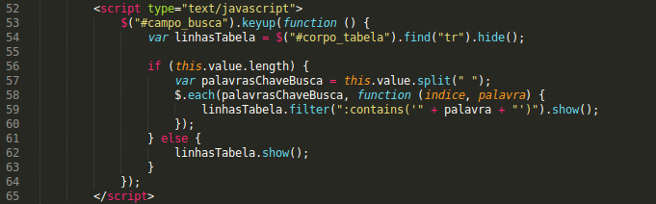
Criando o Filtro
Versão final do método:
Com isso, a filtragem sobre os estados listados na tabela está pronta. Bom trabalho!

Slide 47
Criando o Filtro
Atualização: versão 2!

Slide 48
Atualização: versão 2
Com listagens simples, que envolvam poucos registros, esse filtro é extremamente agradável
Agora, já imaginou remover, mostrar e esconder as linhas da tabela com mais de 80.000 registros ?
Poisé, a gente fará isso. Acesse novamente a pasta no Google Drive e, agora, faça o download do arquivo: EstadosTableSeeder_v2.php

Slide 49
Atualização: versão 2
Antes de colarmos o conteúdo deste arquivo em uma Seeder que iremos criar, vamos configurar as rotas e alterar alguns pontos para que criemos duas telas de filtros
  Uma será para poucos registros, com filtro em Javascript e jQuery
  A outra será para vários registros, usando o próprio Laravel e seu poderoso Eloquent ORM

Slide 50

Atualização: versão 2
web.php
Explicação: Criamos mais uma rota, chamada “listagem_v2”, para capturar esse novo teste que iremos fazer e invocar a função “index_v2”, do controlador Estados.

Slide 51
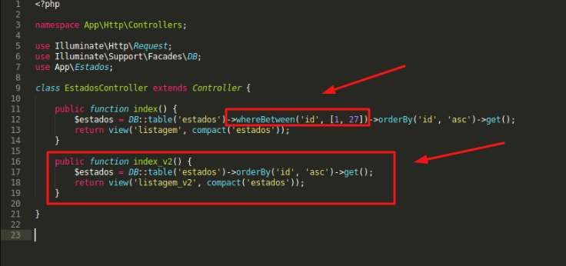
Atualização: versão 2
EstadosController.php
Explicação: Alteramos nossa consulta ao banco no método index, limitando para os estados originais (1 até 27) e criamos um novo método: index_v2.

Slide 52
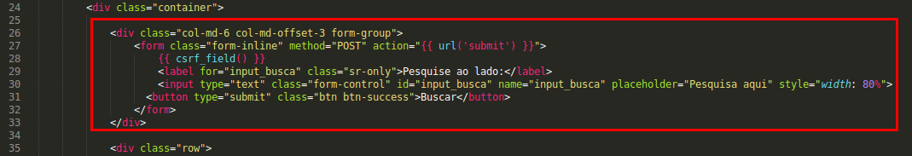
Atualização: versão 2
listagem_v2.blade.php
Explicação: Copie o arquivo listagem.blade.php (dentro da pasta resources/views/), cole na mesma pasta e altere o nome do arquivo para listagem_v2.blade.php.
Feito isso, faça duas coisas:
  1. Apague a tag <script> e a função Javascript que criamos.
  2. Troque o campo de texto pelo código mostrado na imagem acima.

Slide 53
Atualização: versão 2
Ok, feito isso, vamos criar mais de 80.000 registros!
Execute o comando
# php artisan make:seeder EstadosTableSeeder_v2

Slide 54

Atualização: versão 2
Abra este arquivo que acabamos de criar e, dentro dele, coloque todo o conteúdo contido no arquivo que você baixou do Google Drive (EstadosTableSeeder_v2.php)
Feito isso, abra o arquivo DatabaseSeeder.php
Deixe seu método run como na imagem.

Slide 55
Atualização: versão 2
Depois que tiver feito isso, rode o comando:
# php artisan migrate --seed
Vá buscar um café! (isso vai demorar...)
Se você ainda está aí quando o comando acabou de ser executado, verifique sua tabela. Ela deve ter mais de 84.000 registros!

Slide 56
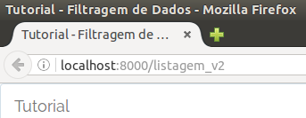
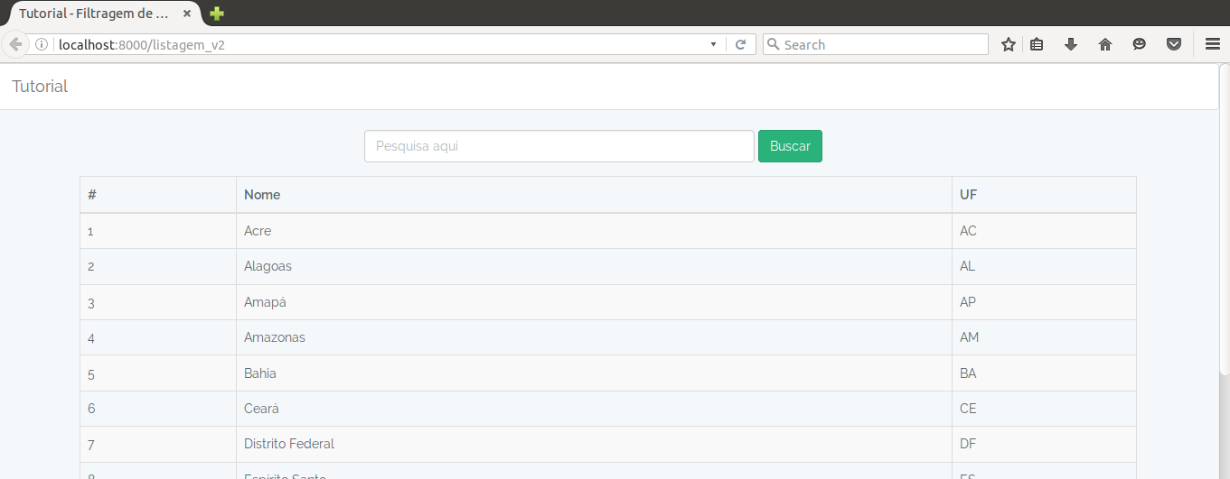
Atualização: versão 2
Agora, acesse em seu browser:
A tela está assim ?

Slide 57

Atualização: versão 2
Perfeito. Agora resta apenas criarmos uma rota para quando o formulário de busca que criamos for enviado e um método no controlador para executar nosso filtro.
web.php
Adicione a rota acima no arquivo web.php

Slide 58

Atualização: versão 2
EstadosController.php
E, adicione o método acima no arquivo EstadosController.php
Pronto! Nosso filtro está pronto. (Lembrando que estamos filtrando apenas pelo nome do estado, por enquanto)

Slide 59
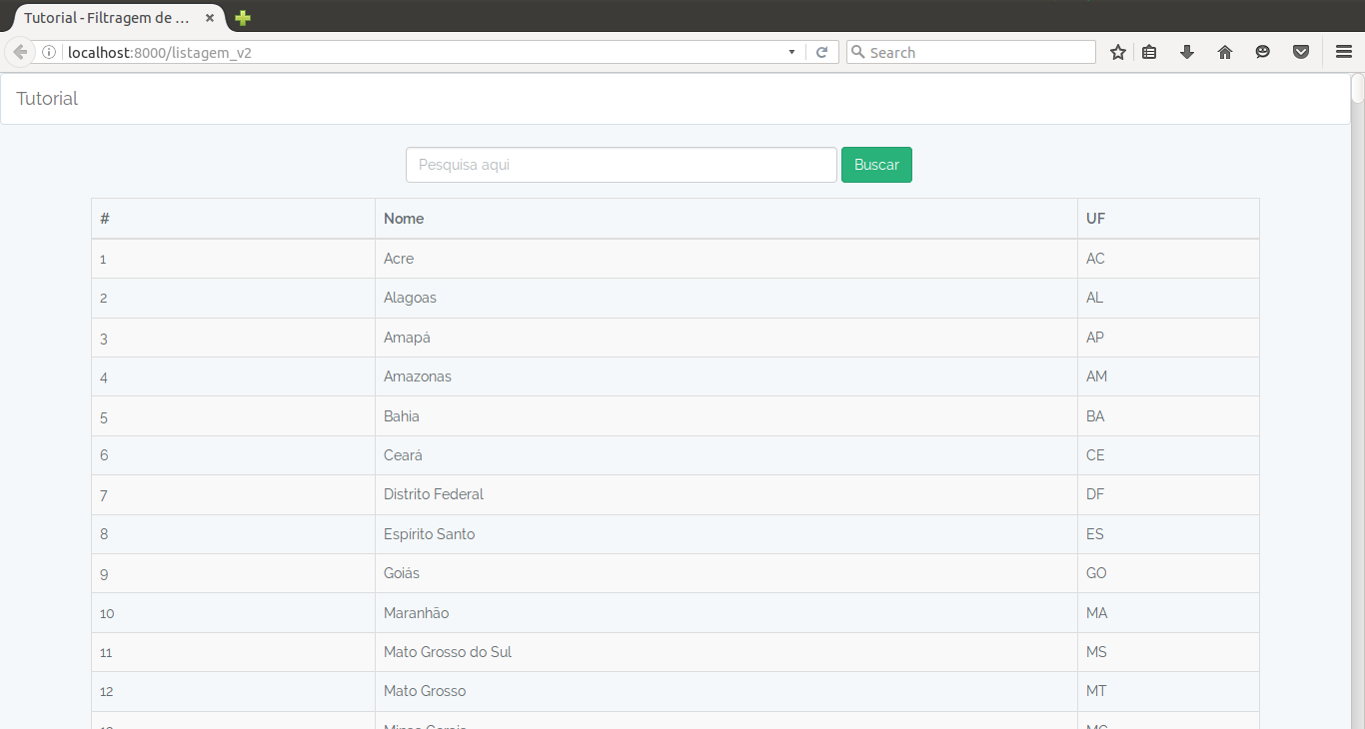
Atualização: versão 2

Slide 60
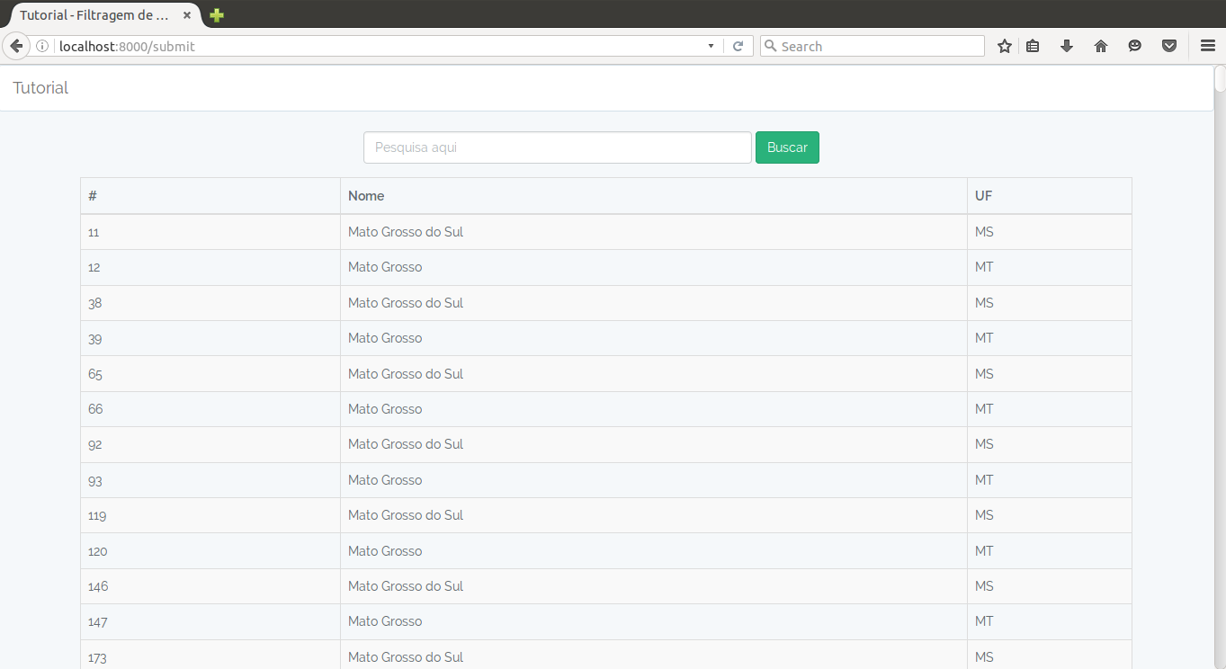
Atualização: versão 2
Após ter realizado a busca por “Mato”:

Slide 61
Atualização: versão 2
O B R I G A D O !

